Slide 1
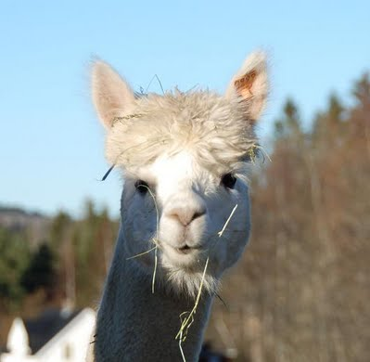
Fordøyelsen hos dyr
Drøvtyggere og kaniner

Slide 2
Kompetanse mål
Elever skal kunne fortelle om fordøyelsesorganene til noen dyr
5.-7. trinn

Slide 3
Drøvtyggere
Gress, blader, belgfrukter og kvister inneholder et karbohydrat som kalles cellulose eller kostfiber. Dyr som er planteetere, har fordøyelsesorganer som klarer å nyttiggjøre seg næringsstoffene i kostfibrene, det har ikke mennesker.
สัตว์กินพืชย่อยอาหารประเภทเส้นใย(ไฟเบอร์)
หญ้า ใบไม้ พืชตระกูลถั่ว และกิ่งไม้ต่างๆจะมีสารอาหารคาร์โบไฮเดรตที่เรียกว่า เซลลูโลส หรือเส้นใยอาหาร สัตว์กินพืชจะมีอวัยวะย่อยอาหารที่สามารถย่อยเส้นใยเหล่านี้ให้เป็นสารอาหารที่เป็นประโยชน์และนำไปใช้ได้ โดยที่มนุษย์ทำไม่ได้

Slide 4
สัตว์เคี้ยวเอื้อง
สัตว์ที่มี ๔ กระเพาะอาหาร
เช่น กวางเรนเดียร์ วัว แกะ กวางใหญ่(elg) กวางแดง(hjort) และกวางป่า)
คือสัตว์กินพืชที่มีระบบการย่อยอาหารที่พิเศษเพื่อที่จะได้สารอาหารทีร่างกายนำไปใช้ได้

Slide 5
กระเพาะอาหารของสัตว์กินพืชมีอยู่ ๔ ส่วนด้วยกัน
Vomma กระเพาะผ้าขี้ริ้วหรือรูเมน
Nettmagen กระเพาะรวงผึ้งหรือเรติคูลัม
Bladmagen กระเพาะสามสิบกลีบหรือโอมาสซัม
Løypemagen กระเพาะจริงหรือโอโบมาซัม

Slide 6
กระเพาะผ้าขี้ริ้ว
กระเพาะผ้าขี้ริ้ว
กลืนอาหารนั้นลงไปอีกครั้งหนึ่ง ซึ่งเราเรียกว่า”การเคี้ยวเอื้อง
สักสำรอกอาหารที่ผ่านการย่อยครึ่งกระบวนการออกมา
กระเพาะสามสิบกลีบ
กระเพาะจริง/คล้ายกระเพาะคน
Notes:
กระเพาะจริง เป็นกระเพาะจริงหรือกระเพาะหลัก ซึ่งคล้ายกับกระเพาะของคนเรา เมื่อสัตว์เคี้ยวเอื้องกลืนอาหารลงไป จะผ่านลงไปที่กระเพาะผ้าขี้ริ้วก่อน ก่อนจะลงไปที่กระเพาะผ้าขี้ริ้วและในกระเพาะรวงผึ็งนี้เองอาหารจะถูกบดโดยการช่วยของแบคทีเรีย สักครู่หลังจากนั้น สัตว์เคี่ยวเอื้องก็จะสำรอกอาหารที่ผ่านการย่อยครึ่งกระบวนการออกมา แล้วก็เคี้ยวและกลืนอาหารนั้นลงไปอีกครั้งหนึ่ง ซึ่งเราเรียกว่า”การเคี้ยวเอื้อง”
อาหารที่ถูกกลืนลงไปในครั้งที่สองนั้นจะลงไปที่กระเพาะสามสิบกลีบ และจะไปหยุดที่กระเพาะจริงซึ่งส่งอาหารที่ย่อยแล้วไปที่ลำไส้เล็กเพื่อการย่อยสารอาหารที่สมบูรณ์ และน้ำก่อนถูกนำไปใช้ต่อไป กากอาหารที่เหลือในส่วนของลำไส้เล็ก จะถูกส่งไปที่ลำไส้ใหญ่ที่ซึ่งน้ำถูกดึงมาใช้มาก และกากอาหารที่เหลือก็ถูกขับออกมากเป็นอุจจาระต่่อไป

Slide 7
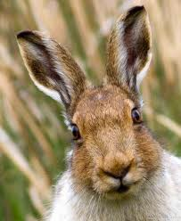
กระต่ายป่ากินอุจจาระของตนเอง
กระต่ายป่าเป็นสัตว์กินพืช แต่ไม่มีสี่กระเพาะเหมือนสัตว์เคี้ยวเอื้อง แต่กระต่ายป่าจะมีไส้ติ่งขนาดใหญ่ซึ่งมีความยาวเท่าๆกันกับลำไส้ต่างๆรวมกัน

Slide 8
หลังจากที่กระต่ายป่ากินยอดอ่อนต้นBjørk
อาหารนั้นจะผ่านอวัยวะย่อยอาหารต่างๆไปสู่ที่ไส้ติ่งค่อนข้างเร็ว ที่ไส้ติ่งนี้เองจะมีแบคทีเรียที่มีประโยชน์ช่วยในการย่อยอาหาร
จากนั้นอาหารที่ย่อยแล้วจะเปลี่ยนเป็นก้อนกลมเล็กๆ แฉะๆ ก้อนกลมๆเหล่านี้ยังมีสารอาหารอยู่
สักระยะหนึ่งกระต่ายป่าก็จะถ่ายอุจจาระออกมา ทันทีมันก็จะหันมากินอุจจาระของตนเองเข้าไปอีก
Notes:
เมื่ออาหารหรืออุจจาระที่กินเข้าไปรอบที่สองโดยผ่านกระบวนการย่อยอีกรอบ อาหารนี้นจะมีสารอาหารเพิ่มขึ้นอีก
กระต่ายป่าและกระต่ายทั่วไปอยู่ในตระกูลเดียวกัน และมีอวัยวะย่อยอาหารที่เหมือนกัน

Slide 9
กระต่ายป่ากินอุจจาระของตนเอง
เมื่ออาหารหรืออุจจาระที่กินเข้าไปรอบที่สองโดยผ่านกระบวนการย่อยอีกรอบ อาหารนี้นจะมีสารอาหารเพิ่มขึ้นอีก
กระต่ายป่าและกระต่ายทั่วไปอยู่ในตระกูลเดียวกัน และมีอวัยวะย่อยอาหารที่เหมือนกัน

